Slide 1
§2.基础知识题
要求：
1、完成本文档中所有的题目并写出分析、运行结果
2、无特殊说明，均使用VS2022编译即可
3、直接在本文件上作答，写出答案/截图（不允许手写、手写拍照截图）即可；填写答案时，为适应所填内容或贴图，
允许调整页面的字体大小、颜色、文本框的位置等
★ 贴图要有效部分即可，不需要全部内容
★ 在保证一页一题的前提下，具体页面布局可以自行发挥，简单易读即可
★ 不允许手写在纸上，再拍照贴图
★ 允许在各种软件工具上完成（不含手写），再截图贴图
4、转换为pdf后提交
5、2月28日前网上提交本次作业（在“文档作业”中提交）

Slide 2
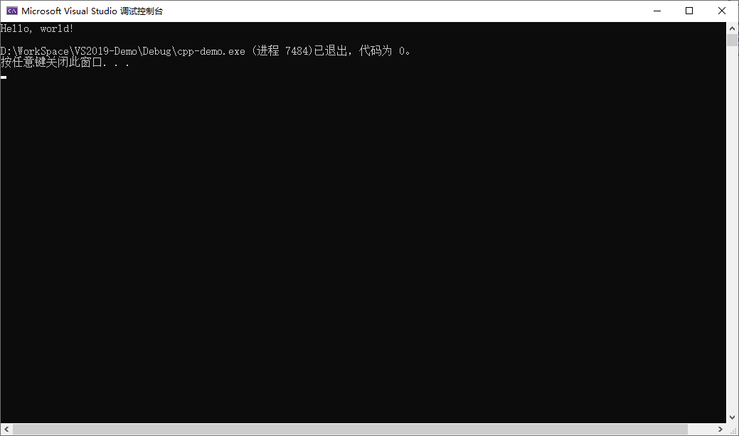

§.基础知识题
贴图要求：只需要截取输出窗口中的有效部分即可，如果全部截取/截取过大，则视为无效贴图
例：无效贴图 例：有效贴图

Slide 3
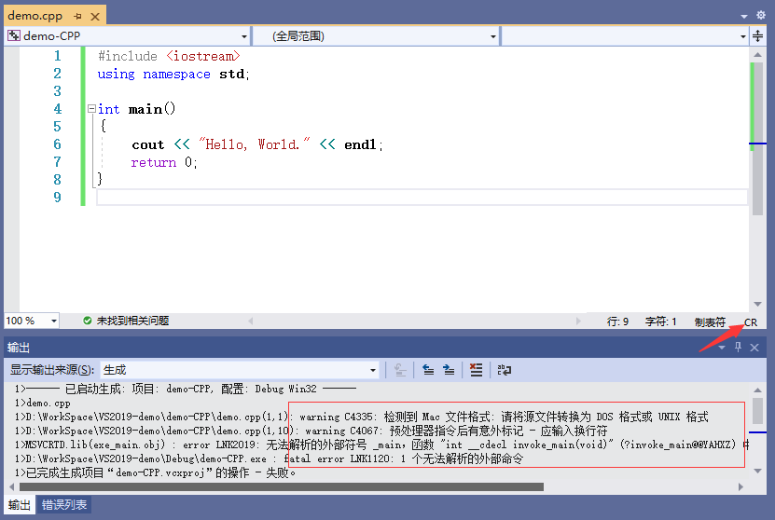
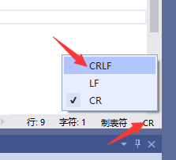
§.基础知识题
附：用WPS等其他第三方软件打开PPT，将代码复制到VS2022中后，如果出现类似下面的编译报错，则观察源程序编辑窗
的右下角是否为CR，如果是，
单击CR，在弹出中选择CRLF，
再次CTRL+F5运行即可

Slide 4
§.基础知识题
1、十进制整数转二进制补码（仿照课件PDF的P.19，写出具体步骤，包括绝对值、取反、+1）
格式要求：多字节时，每8bit中间加一个空格或-(例："11010100 00110001" 或 "11010100-00110001")
A.-122 （假设为1字节整数，其中进制互转部分，直接写答案即可，不需要竖式除法/按权展开相加，下同）
(122)₁₀=(1111010)₂
原码：01111010
补码：
10000101
+) 1
----------
10000110
10000110

Slide 5
§.基础知识题
1、十进制整数转二进制补码（仿照课件PDF的P.19，写出具体步骤，包括绝对值、取反、+1）
格式要求：多字节时，每8bit中间加一个空格或-(例："11010100 00110001" 或 "11010100-00110001")
B.-244 （假设为2字节整数）
(244)₁₀=(11110100)₂
原码：00000000 11110100
补码：
11111111 00001011
+) 1
--------------------
11111111 00001100
11111111 00001100

Slide 6
§.基础知识题
1、十进制整数转二进制补码（仿照课件PDF的P.19，写出具体步骤，包括绝对值、取反、+1）
格式要求：多字节时，每8bit中间加一个空格或-(例："11010100 00110001" 或 "11010100-00110001")
C.-244 （假设为4字节整数）
(244)₁₀=(11110100)₂
原码：00000000 00000000 00000000 11110100
补码：
11111111 11111111 11111111 00001011
+) 1
--------------------------------------
11111111 11111111 11111111 00001100
11111111 11111111 11111111 00001100

Slide 7
§.基础知识题
1、十进制整数转二进制补码（仿照课件PDF的P.19，写出具体步骤，包括绝对值、取反、+1）
格式要求：多字节时，每8bit中间加一个空格或-(例："11010100 00110001" 或 "11010100-00110001")
D.本人学号逆序后取最多五位对应的int型十进制负数（例1：1234567 => -76543 / 1234050 => -50432）
2253893 => -39835
(39835)₁₀=(10011011 10011011)₂
原码：00000000 00000000 10011011 10011011
补码：
11111111 11111111 01100100 01100100
+) 1
--------------------------------------
11111111 11111111 01100100 01100101
11111111 11111111 01100100 01100101

Slide 8
§.基础知识题
2、二进制补码转十进制整数（只考虑有符号数，写出具体步骤，包括-1、取反、绝对值、加负号）
格式要求：多字节时，每8bit中间加一个空格或-(例："11010100 00110001" 或 "11010100-00110001")
A.1011 0101
10110101
-) 1
-----------
10110100
取反：01001011
绝对值：(01001011)₂= (75)₁₀
加负号：-75
-75

Slide 9
§.基础知识题
2、二进制补码转十进制整数（只考虑有符号数，写出具体步骤，包括-1、取反、绝对值、加负号）
格式要求：多字节时，每8bit中间加一个空格或-(例："11010100 00110001" 或 "11010100-00110001")
B.1011 1001 1101 1010
10111001 11011010
-) 1
--------------------
10111001 11011001
取反：01000110 00100110
绝对值：17958
加负号：-17958
-17958

Slide 10
§.基础知识题
2、二进制补码转十进制整数（只考虑有符号数，写出具体步骤，包括-1、取反、绝对值、加负号）
格式要求：多字节时，每8bit中间加一个空格或-(例："11010100 00110001" 或 "11010100-00110001")
C.1101 1101 0110 0000 0110 1011 1001 0000
11011101 01100000 01101011 10010000
-) 1
--------------------------------------
11011101 01100000 01101011 10001111
取反：00100010 10011111 10010100 01110000
绝对值： 580883568
加负号：-580883568
-580883568

Slide 11
§.基础知识题
2、二进制补码转十进制整数（只考虑有符号数，写出具体步骤，包括-1、取反、绝对值、加负号）
格式要求：多字节时，每8bit中间加一个空格或-(例："11010100 00110001" 或 "11010100-00110001")
D.本人学号逆序后取最多五位对应的int型十进制负数的二进制补码形式（1.D的结果直接当本题初始数据即可）
11111111 11111111 01100100 01100101
-) 1
--------------------------------------
11111111 11111111 01100100 01100100
取反： 00000000 00000000 10011011 10011011
绝对值：39835
加负号：-39835
-39835

